Slide 1
优化营商环境、助力企业发展
虹口区市场监督管理局
注册许可科 邵琳

Slide 2
一、优化企业开办流程
开办企业指标目前的基本情况
优化开办企业指标的思路和基本原则
优化开办企业指标的目标和预期成果
优化开办企业指标的具体措施
开办企业“一窗通”服务平台简介
工商、公安、税务部门提升开办企业效率优化营商环境措施简介
其他优化开办企业服务措施简介

Slide 3
01
开办企业指标目前的
基本情况

Slide 4
开办企业指标目前的基本情况
《2018年全球营商环境报告》
开办企业 7 个环节 22 天
工商企业名称预先核准
1天
工商办理营业执照
7天
公安申请制作公章许可
1天
公安刻制公章
1天
税务申请打印或购买财务发票
10天
人社申请用工登记
1天
人社申请新进人员登记
1天
* 还涉及租赁房屋、银行开户等企业自主、双向选择的市场环节

Slide 5
02
优化开办企业指标的
思路和基本原则

Slide 6
优化开办企业指标的思路和基本原则
解放思想
2
整合协同
4
1
3
主动对标
落实到位

Slide 7
03
优化开办企业指标的
目标和预期成果

Slide 8
优化开办企业指标的目标和预期成果
2018.2.28 市工商局、市公安局、市税务局联合发布
《关于加快企业登记流程再造推行开办企业“一窗通”服务平台的意见》
3 天办结
3+1+1
工商执照（含工商、质监、税务、人社、统计等“多证合一”））
1 天办结
自2018年3月31日起，本市新设企业通过工商、公安、税务协同办理，实现开办企业材料齐全“3+1+1”办结
公安公章备案
1 天办结
税务涉税事项（含申领发票）

Slide 9
优化开办企业指标的目标和预期成果
改革前 7 个环节 22 天
改革后 3 个环节 5 天
工商企业名称预先核准
1天
工商办理营业执照
3天
工商办理营业执照
7天
公安申请制作公章许可
1天
1天
公安公章即时备案
公安刻制公章
1天
10天
1天
税务涉税事项（含申领发票）
税务申请打印或购买财务发票
人社申请用工登记
1天
优化
服务
人社申请新进人员登记
1天

Slide 10
04
优化开办企业指标的
具体措施

Slide 11
优化开办企业指标的具体措施
流程再造
全网通办
简化要求
优化服务

Slide 12
05
开办企业“一窗通”
服务平台简介

Slide 13
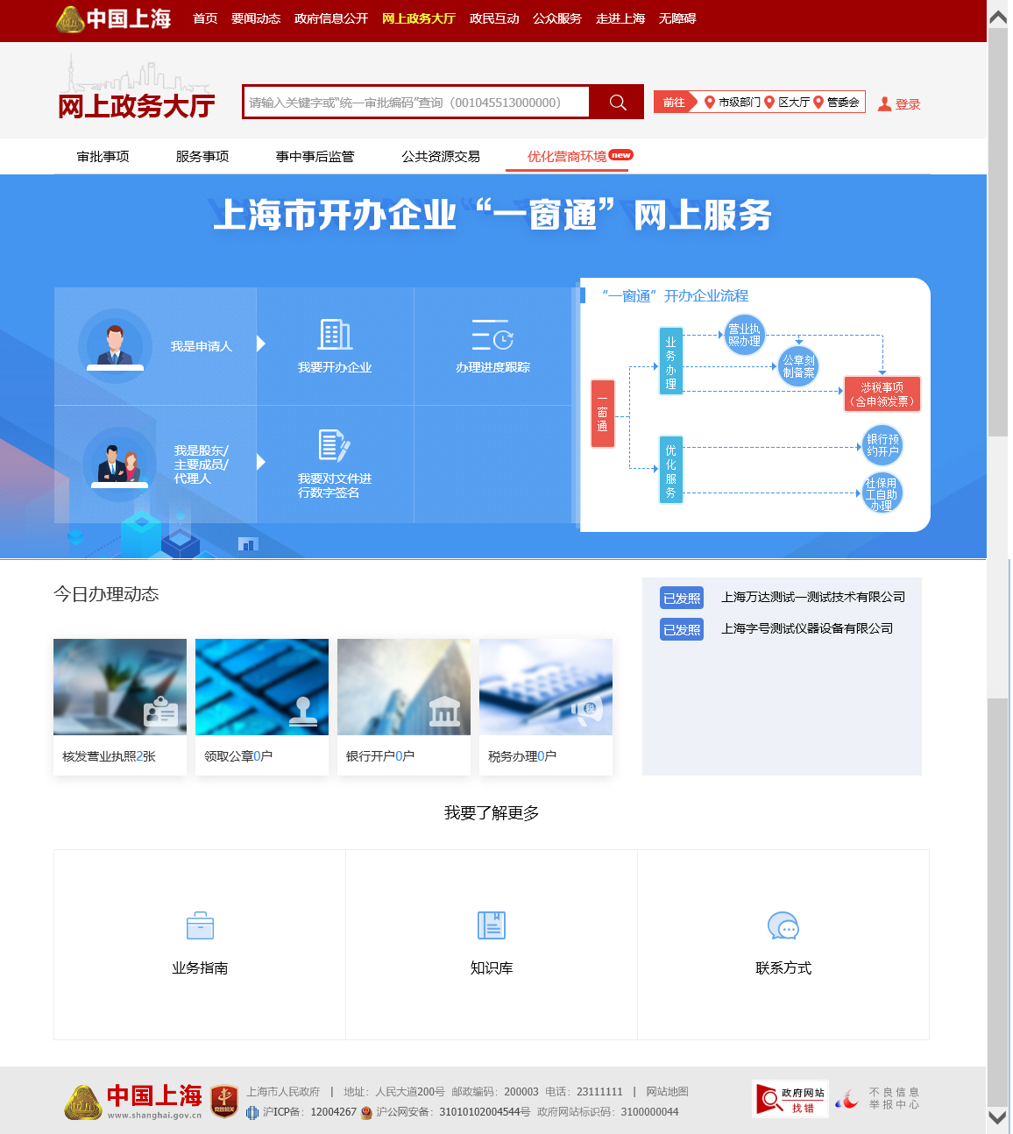
开办企业“一窗通”服务平台简介
http://yct.gov.sh.cn

Slide 14
优化开办企业指标的目标和预期成果
开办企业“一窗通”服务平台
业务办理
优化服务
工商 一份开办企业申请表
一次提交开办企业数据
3日内发放营业执照
银行 网上预约办理银行开户
3日
社保 办理用工登记
办理新进人员登记
公安 完成公章刻制备案
1日
税务 当天办结税务涉税事项
1日

Slide 15
开办企业“一窗通”服务平台简介
一
窗
通
特
一个网上窗口开办企业
点
开办企业政务信息互联互通

Slide 16
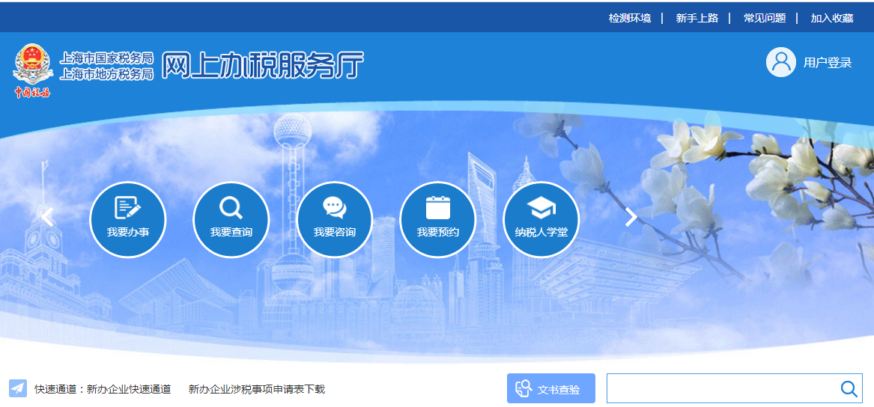
开办企业“一窗通”服务平台简介
一个网上窗口开办企业

Slide 17
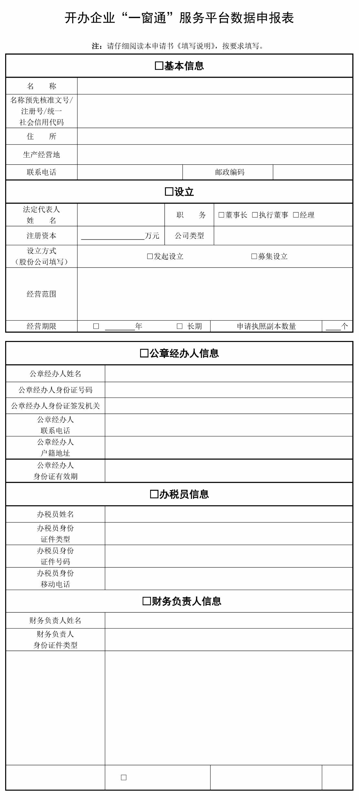
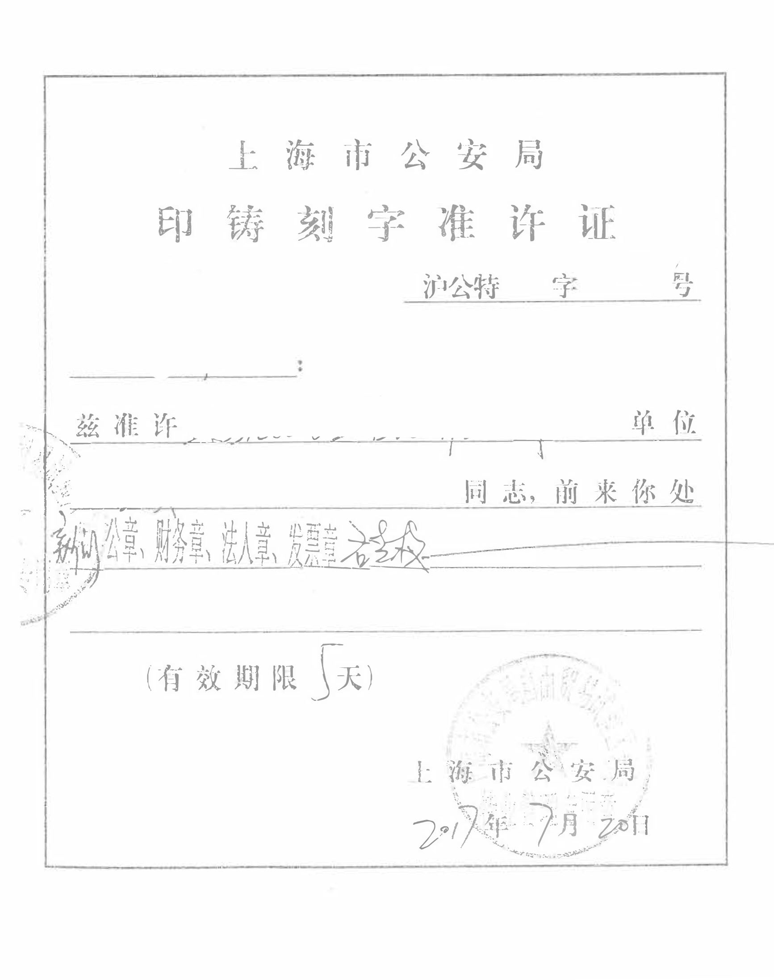
开办企业“一窗通”服务平台简介
一个网上窗口开办企业
并联
办理

Slide 18
开办企业“一窗通”服务平台简介
开办企业政务信息互联互通
两连通
三共享
连通规土部门
不动产登记信息库
共享企业工商
登记信息
连通公安人口库
共享公安
公章备案信息
共享银行开户信息

Slide 19
06
工商、公安、税务部门提升开办企业效率
优化营商环境措施简介

Slide 20
工 商
工商、公安、税务部门提升开办企业效率优化营商环境措施简介
近年来改革情况
大幅降低市场准入门槛
大幅精简涉企证照
积极推进经营许可审批改革
创新经营范围登记

Slide 21
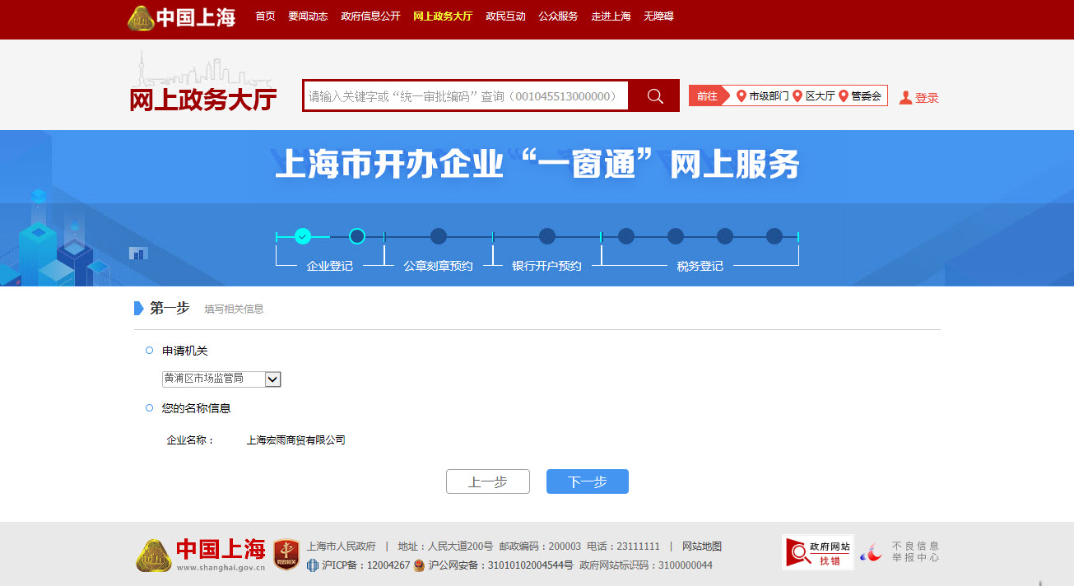
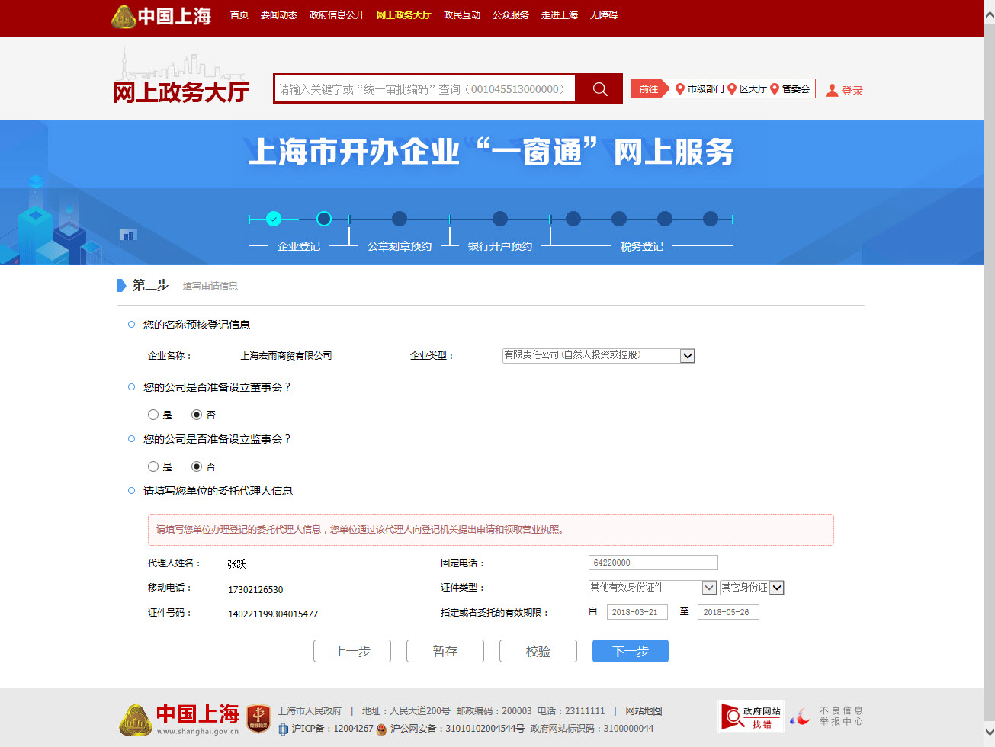
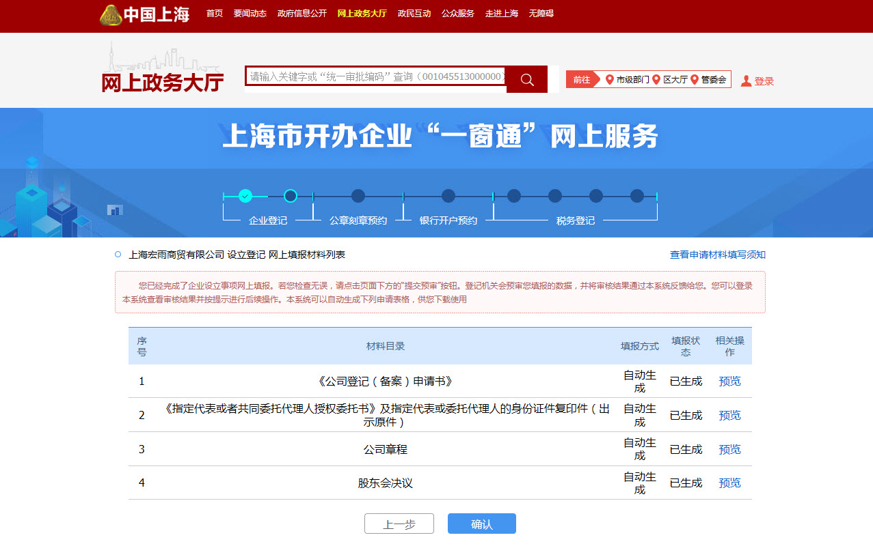
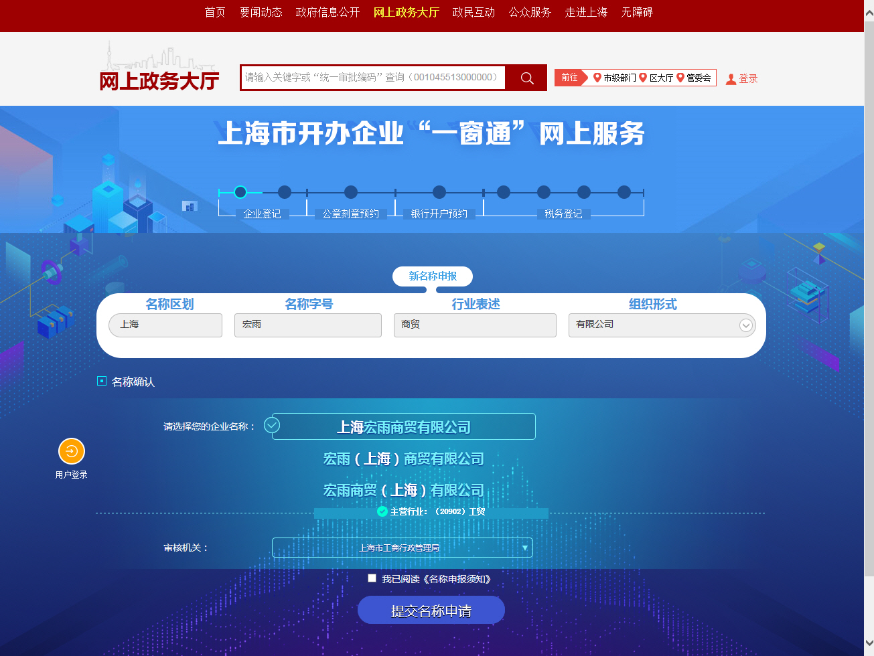
工 商
工商、公安、税务部门提升开办企业效率优化营商环境措施简介
进一步深化改革，提升开办企业效率的具体措施
名称和登记信息一并填报、同步审查、结果一并反馈,一次性知晓申报数据中存在的各类问题并一并予以修改
3日办结

Slide 22
工 商
工商、公安、税务部门提升开办企业效率优化营商环境措施简介
初次创业者
系统自动生成所需格式文本，用户只需按要求签字即可书面提交申请
个性化用者
在“一窗通”填报数据的基础上，自行撰写有关文本书面提交材料
下一步展望 申请人自主选择无纸化全程电子化登记，进一步升级为网上完成数据填报、身份认证、电子签名、申请提交、网上审查，并在审查核准通过手机发放电子营业执照，真正做到足不出户全程线上办理营业执照

Slide 23
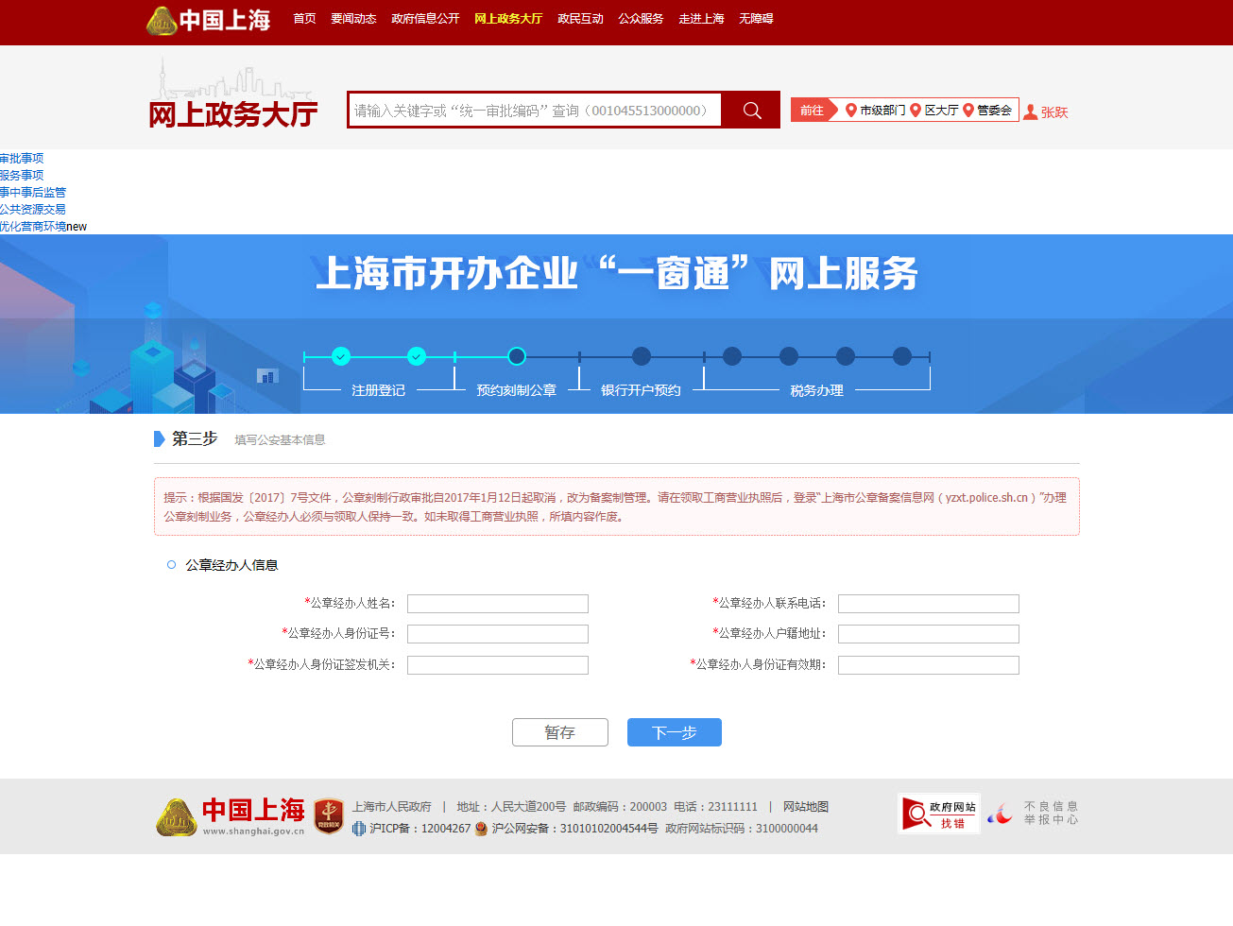
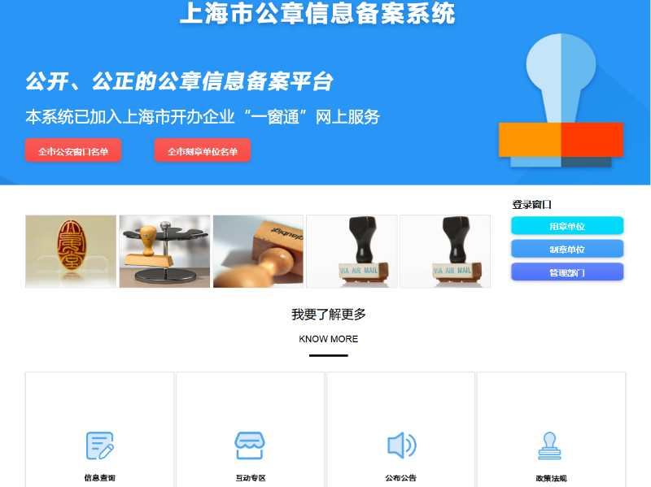
公 安
工商、公安、税务部门提升开办企业效率优化营商环境措施简介
公安公章备案
通过“一窗通”进入“上海市公章备案信息网”，全程网上办理公章刻制备案。

Slide 24
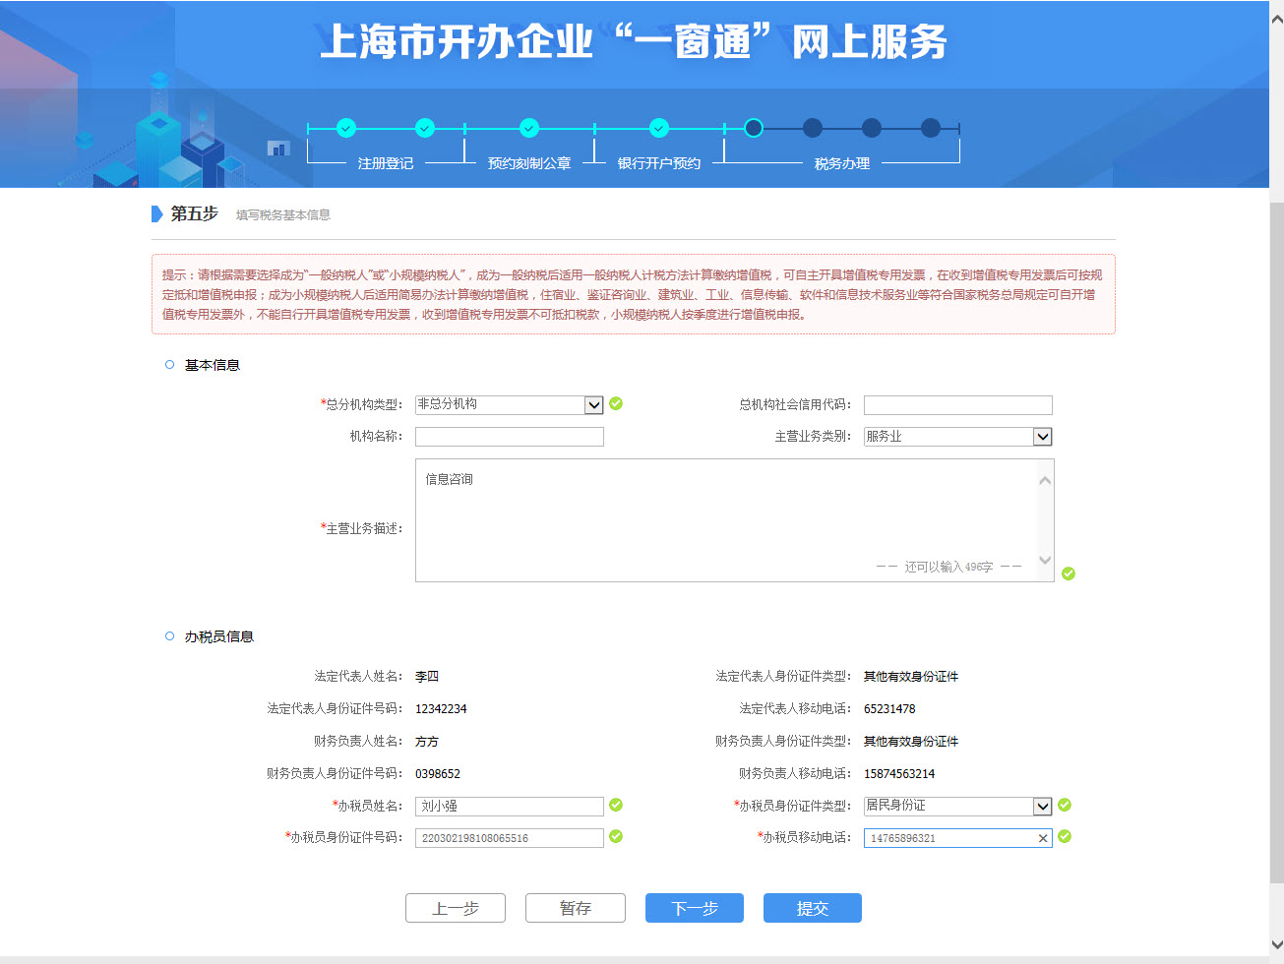
税 务
工商、公安、税务部门提升开办企业效率优化营商环境措施简介
前移服务，加速审批
通过“一窗通”开办企业时，即填写办理涉税事项（含申领发票）所需的涉税数据，在企业办理执照等事项时，税务部门即开展办理涉税事项（含申领发票）的前期准备工作。
数据共享，简化申报
依托“一窗通”平台，税务部门可以实时自动获取工商登记、公章备案等企业办理涉税事项（含申领发票）所必须的数据，并将其导入其业务系统办理涉税业务。

Slide 25
07
其他优化开办企业
服务措施简介

Slide 26
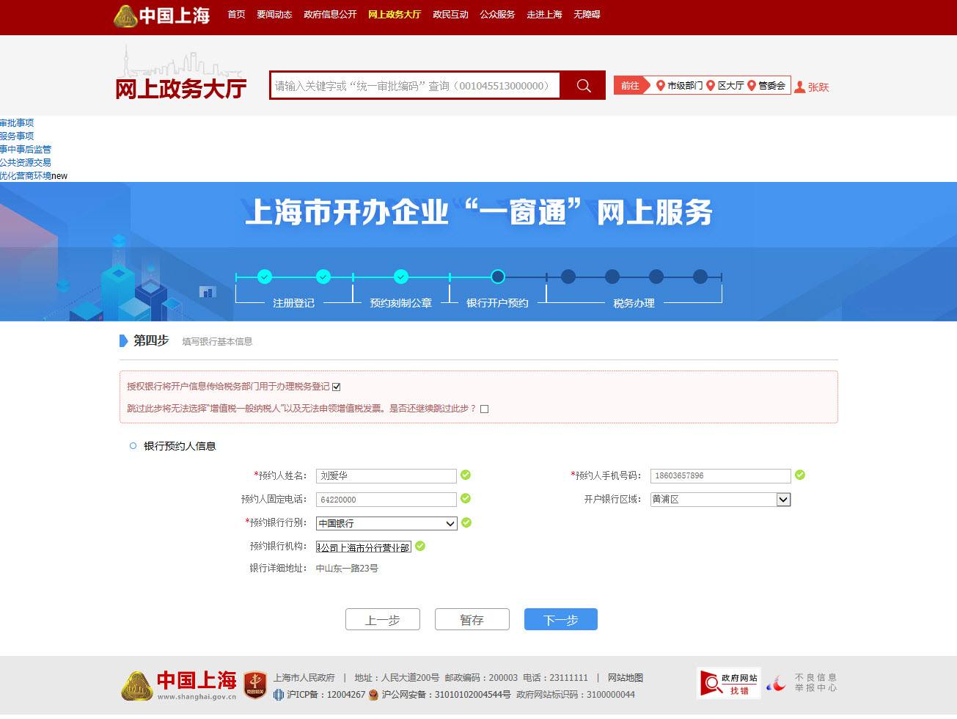
其他优化开办企业服务措施简介
企业按需全程线上办理
“用工登记”和“新进人员登记”
银行主动预约，便利企业开户
“一窗通”平台引入全市90%以上银行网点，为企业
提供开户预约服务

Slide 27
工商
put your great subtitle here
反馈机制
公安
税务
短信通知
一窗通
申请完毕
银行
电话通知
Step 1
Step 2

Slide 28
二、“一窗通”全国统一“多证合一”操作实务
实施全国统一”多证合一“的意义
全国统一“多证合一”的申报规范
外资设立商务备案与工商登记一口办理

Slide 29
01
实施全国统一”多证合一“的意义

Slide 30
实施全国统一”多证合一“的意义
“多证合一”登记制度改革是体现政府部门简政放权、放管结合、优化服务改革的重要举措，是商事登记制度的重要组成部分：
一是“一码”的启用，即将企业在各部门办事的主体码统一为统一社会信用代码；
二是信息共享，基于“一码”的启用，通过“数据网上行”，实现企业信息在政府部门间的共享；
三是审批改革，以减少、整合非许可类涉企登记、备案事项为主要方式，以信息共享为主要手段实现简化手续、提高效率。

Slide 31
实施全国统一”多证合一“的意义
此次实施全国统一“多证合一”登记制度改革另一个重要意义在于首次把外商投资企业商务备案受理纳入“多证合一”登记事项，把外商投资企业的商务部门备案流程从原来的“串联”审批改为“并联”审批，即原来在商务部门和工商（市场监管）部门办理的事项，企业只需在在一个网上平台（窗口）、填一张表格、一次性完成，通过信息互通、数据共享，由企业跑路转为政府部门之间数据跑路。

Slide 32
02
全国统一“多证合一”的申报规范

Slide 33
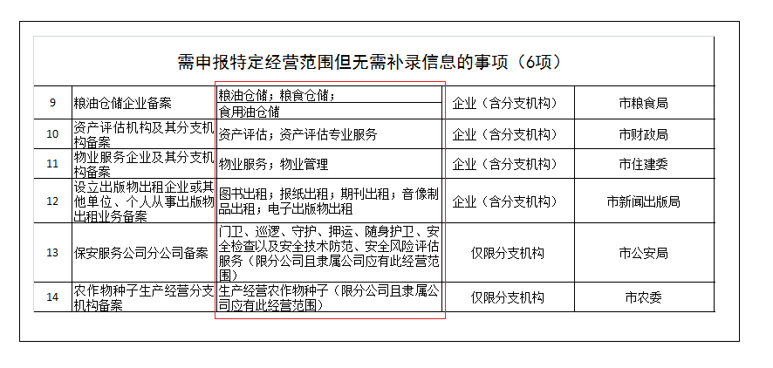
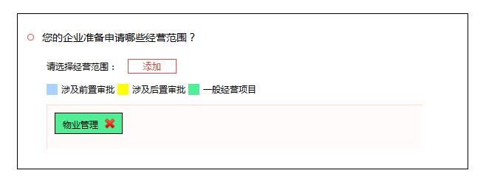
全国统一“多证合一”的申报规范
一、需申报特定经营范围但无需补录信息的事项（6项）
粮油仓储企业备案等6个事项，企业在登记时需申报特定经营范围，但无需补录信息。登记后有关信息共享给相关部门，同时在国家企业信用信息公示系统中对“多证合一”事项进行公示。

Slide 34
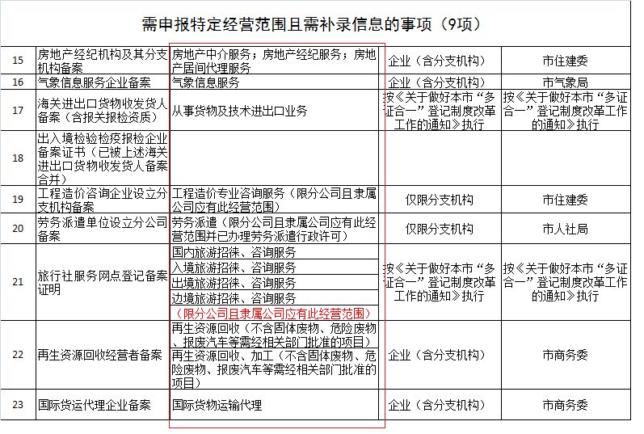
全国统一“多证合一”的申报规范
二、需申报特定经营范围且需补录信息的事项（9项）
房地产经纪机构及其分支机构备案等9个事项，企业在登记时需申报特定经营范围，且需补录信息。登记后有关信息共享给相关部门，待相关部门反馈后在国家企业信用信息公示系统中对“多证合一”事项进行公示。

Slide 35
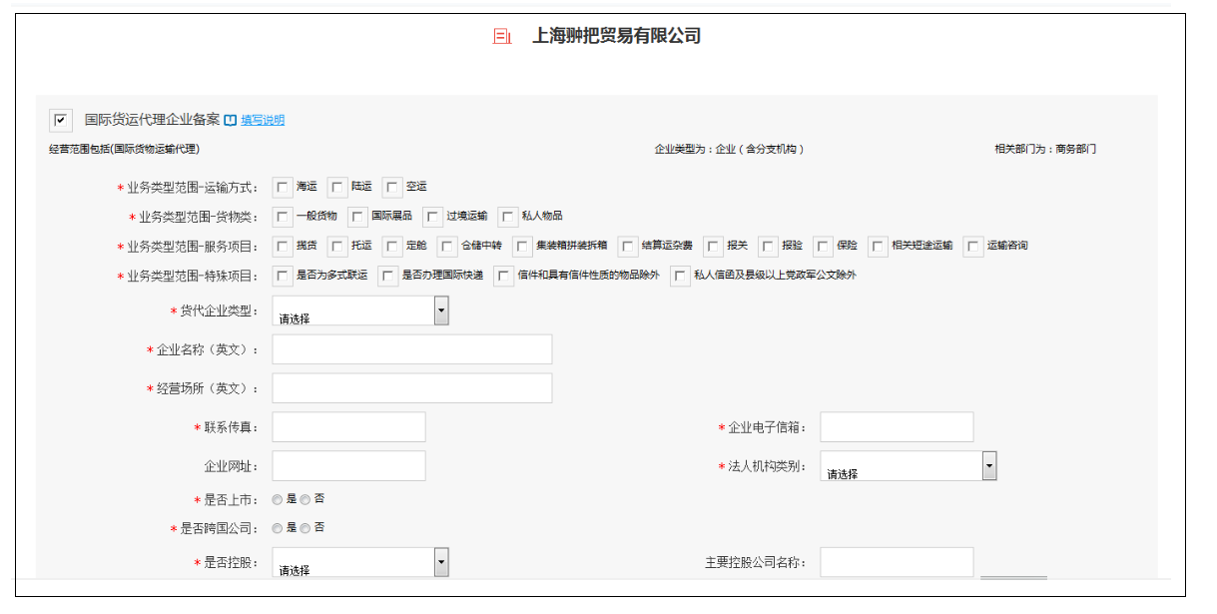
全国统一“多证合一”的申报规范
示例

Slide 36
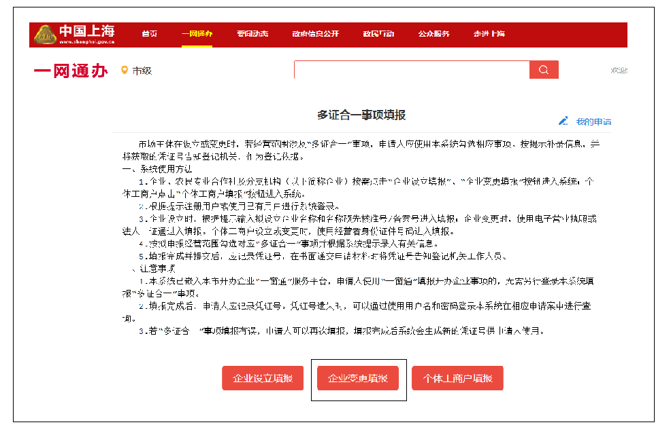
全国统一“多证合一”的申报规范
企业需新增右侧经营范围同样需进行网上申报（网址：http://yct.sh.gov.cn/netdzhy/login?op=login，登陆后，选择“企业变更填报），待取得凭证号后，将此凭证号与变更材料一并交给窗口工作人员，方可进行变更。
注：已有右侧经营范围的，无需重新补录信息。

Slide 37
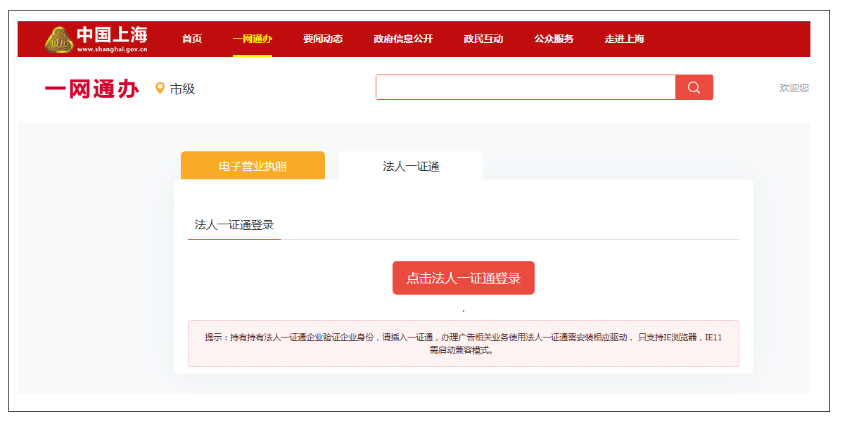
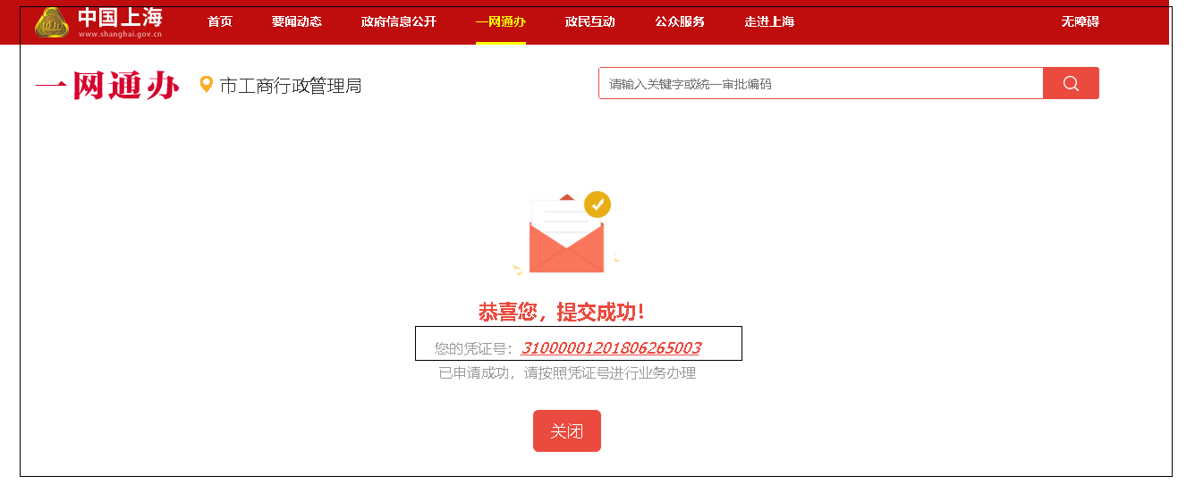
全国统一“多证合一”的申报规范
选择“法人一证通”登录
数据填写完成取得凭证号

Slide 38
全国统一“多证合一”的申报规范
注意事项：
一、申报上述特定经营范围的，须从“一窗通”经营范围库中添加，并在经营范围界面中“多证合一事项填报”中填写详细信息（无需填写详细信息的直接提交），否则将不予通过此经营范围的申请；
二、本次全国统一“多证合一”事项中，公章刻制备案、海关进出口收发货人备案（含报关报检资质）、出入境检验检疫报检企业备案证书（已被上述海关进出口收发货人备案合并）、旅行社服务网点备案登记证明4个事项对应上海“多证合一”相应事项，按照原来办理口径办理。

Slide 39
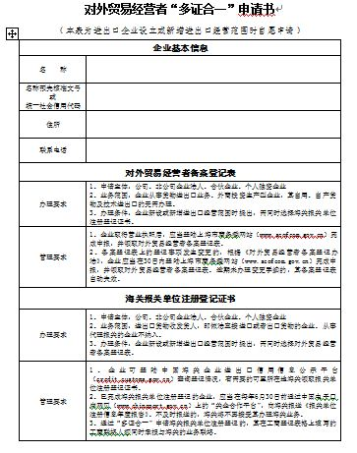
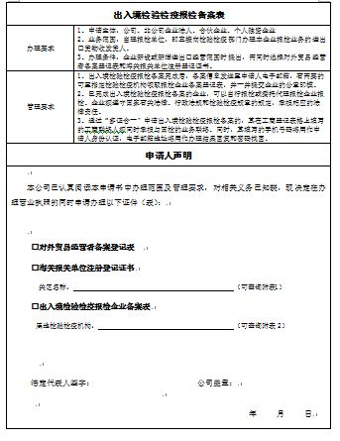
全国统一“多证合一”的申报规范
申请书下载网址：上海市工商行政管理局官网（http://www.sgs.gov.cn）--》内资登记--》表格下载。
新设立企业申请经营范围“从事货物及技术的进出口业务”、“报关业务”、“代理出入境检验检疫报检”，或者存量企业新增上述经营范围的，提交申请材料时须一并提交上述《申请书》，勾选注册海关及属地检验检疫机构，由法定代表人签字并加盖公章（新设立企业无须加盖公章，分支机构由总公司法定代表人签字，并加盖总公司公章）。

Slide 40
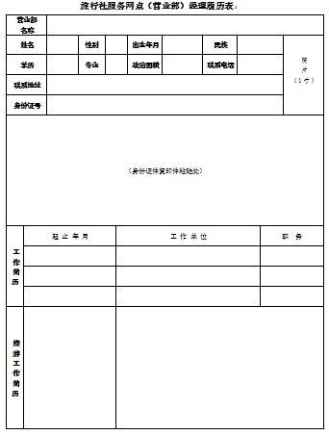
全国统一“多证合一”的申报规范
申请书下载网址：上海市工商行政管理局官网（http://www.sgs.gov.cn）--》内资登记--》表格下载。
新设立企业为旅行社（有限公司）营业部的，提交申请材料时须一并提交上述《经理履历表》（根据旅游局要求，拟任营业部经理的，须至少有三年旅游业从业经验），旅行社（有限公司）分公司无须提供。

Slide 41
03
外资设立商务备案与工商登记一口办理

Slide 42
外资设立商务备案与工商登记一口办理
本市自6月30日起，对不涉及外商投资准入特别管理措施的外商投资企业设立实施商务备案与工商登记 “一套表格、一口办理”（以下称“一口办理”）。

Slide 43
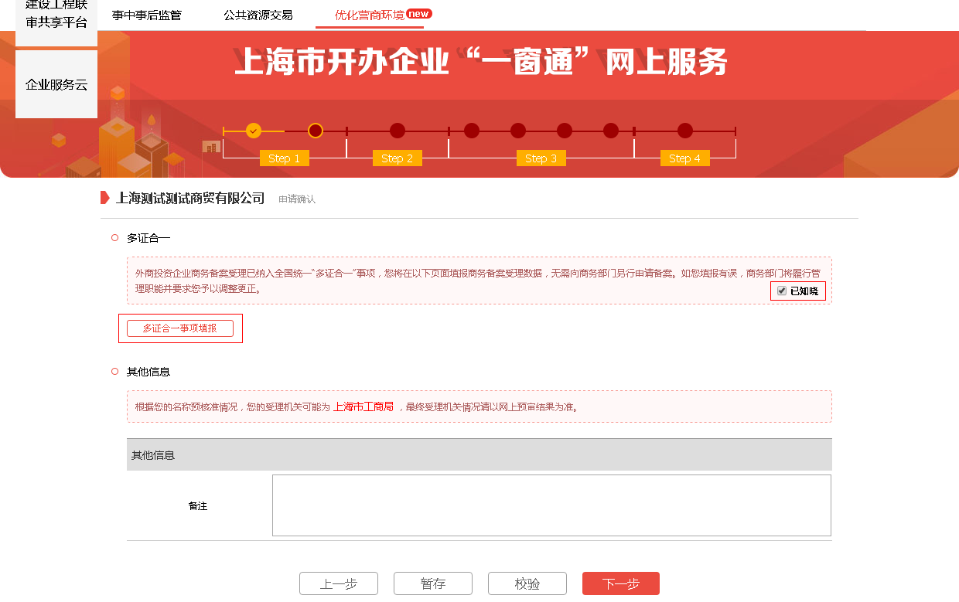
外资设立商务备案与工商登记一口办理
外资企业通过“一窗通”完成工商登记信息填报后，进行商务备案信息填报。申请人阅读商务备案信息填报提示，勾选确认后进入“多证合一事项填报”界面，填报商务备案受理数据。

Slide 44
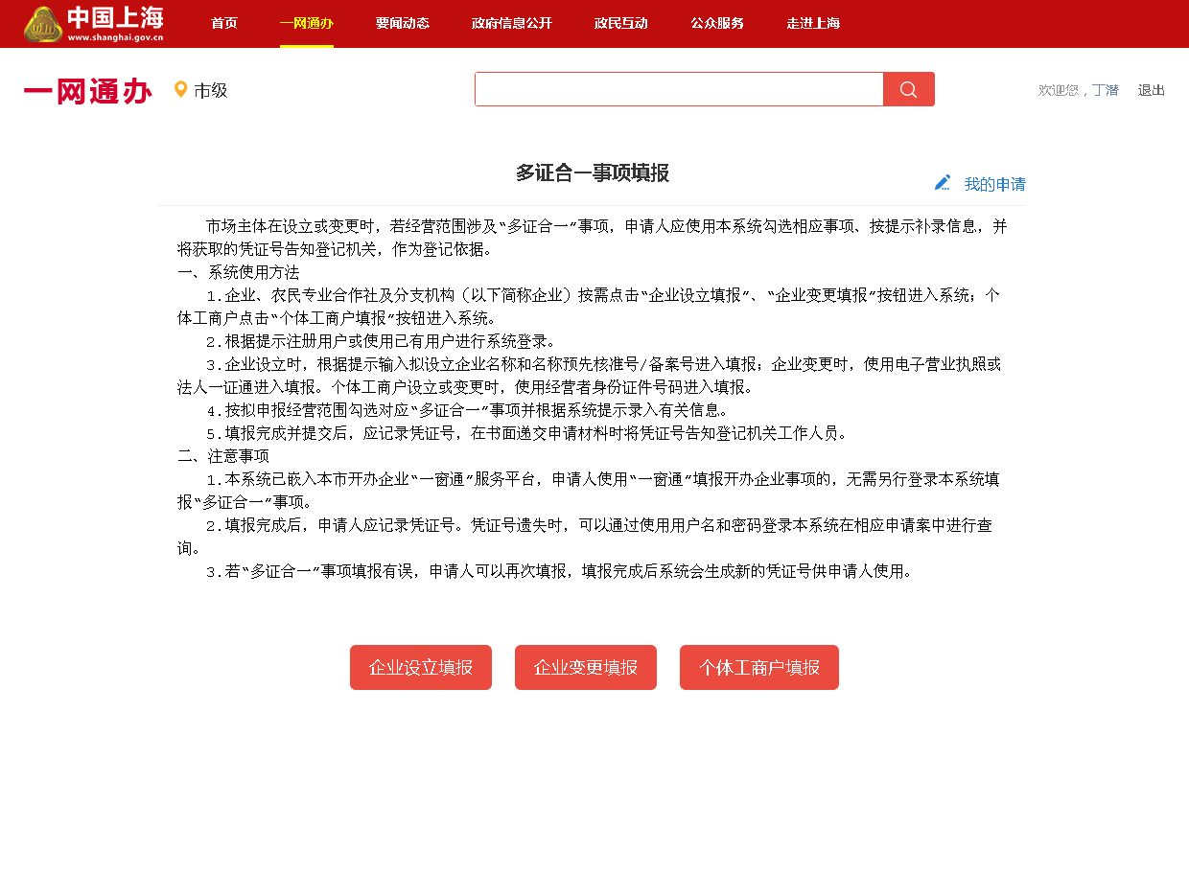
外资设立商务备案与工商登记一口办理
申请变更为外资企业的，应登录多证合一事项填报系统（直接进入网址：http://yct.sh.gov.cn/netdzhy/login?op=login 或通过市工商局主页商事制度改革栏目下的多证合一事项填报按钮进入系统），勾选外商投资企业商务备案事项，并按提示补录信息，填报完成后系统自动生成“多证合一”申报凭证号，申请人递交书面材料时，应将凭证号告知登记机关工作人员。

Slide 45
三、互动提问
欢迎大家提问！

Slide 46
谢 谢 大 家！
虹口区市场监督管理局
注册许可科

